Slide 1


Café-Bistro Élévation
Département de génie informatique
INF3995 – Projet 3
GUELLATI, Mohamed Wassim
HEINEN, Benjamin
MOUSSAOUI, Soukaina
SANGARE, Ibrahima Séga

Slide 2
Plan de présentation
Présentation du projet
Défis du développement du client
Défis du développement du serveur
Gestion de projet
Architecture du client Android
Choix d’interface client
Choix des technologies côté client
Architecture du serveur
Choix des technologies côté serveur
Connaissances acquises
Améliorations possibles
Remerciements

Slide 3
Présentation du projet
Système audio pour café internet
Projet pour attirer la nouvelle clientèle
Système permettant aux utilisateurs de choisir la musique diffusée
Engagement de la clientèle favorisé
Système sous surveillance d’administrateur

Slide 4
Présentation du projet
Transition vers une clientèle plus jeune avec de nouveaux repères
Construire un lieu de partage propice aux conversations
Originalité de la stratégie pour attirer la clientèle
Faire connaitre le service de Wi-Fi offert
Contexte d’affaires :

Slide 5
Présentation du projet
Description des travaux
Système audio avec deux modes d’utilisations
Usager normal : Soumission des chansons pour une liste de musique commune
Administrateur: Gestion des chansons proposées, usagers autorisés, volume, statistiques sur l’utilisation du service
Technologies utilisées
Serveur C++ sur système d’exploitation ArchLinux
Tablette Android (Galaxy tab S2) pour l’interface client

Slide 6

Défis du développement client
Découverte des outils et composantes Android
Gestion de la performance de l’application
Interface utilisateur
Transmission d’une musique au serveur

Slide 7
Défis du développement client
Découverte des outils et composants Android :
Développer une application sur Android était une première
Débuter avec l’environnement de développement Android
Gestion de la performance de l’application:
Gestion de la mémoire
Gestion de la vitesse d’exécution
Compromis entre ergonomie et performance

Slide 8
Défis du développement serveur
Jouer une musique sur la FPGA
Synchronisation des données du serveur
Robustesse du serveur
Consistance des données
Optimisation de la gestion des requêtes

Slide 9
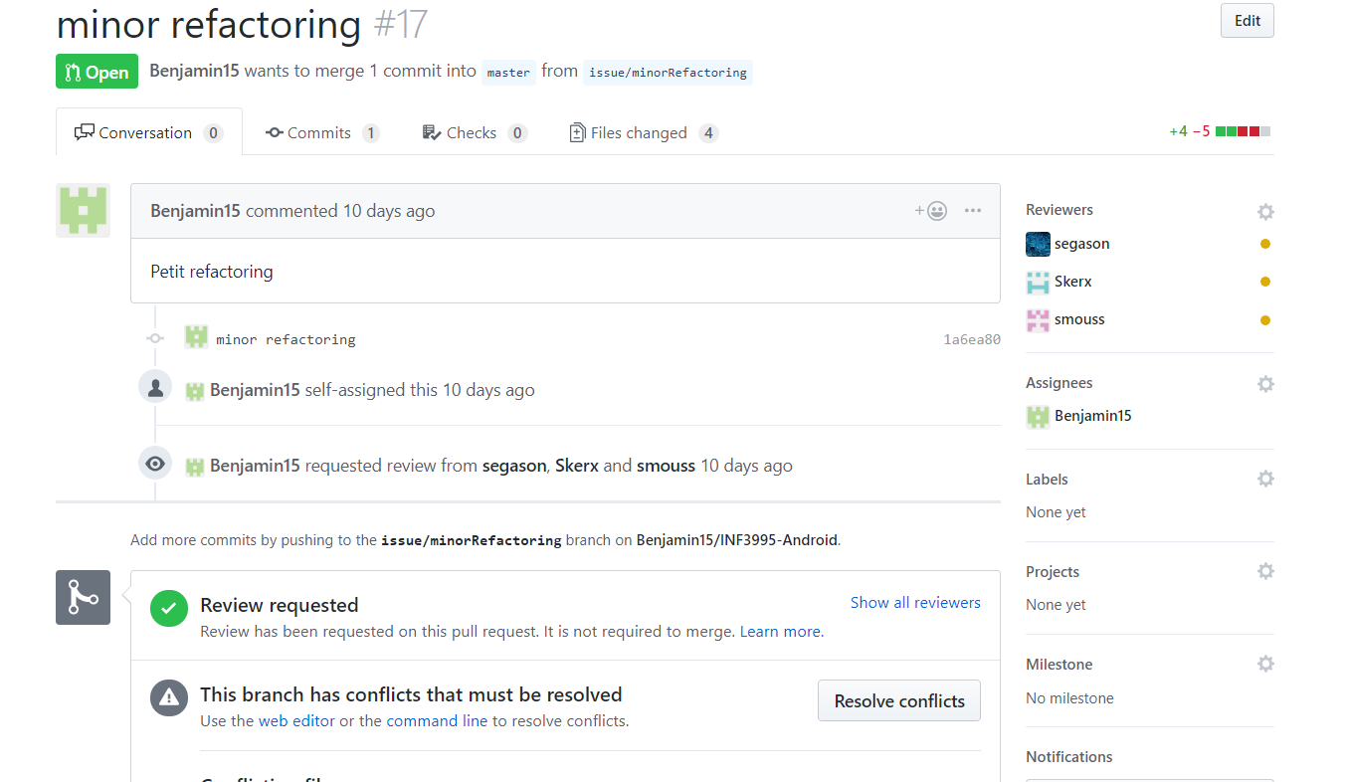
Gestion du projet
Système de validation du code :
Figure 1: Validation du code sur GitHub

Slide 10
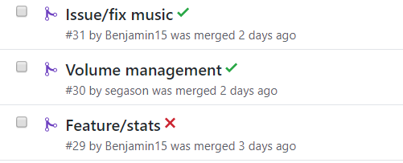
Gestion de projet
Système de validation des fonctionnalités :
Figure 2 : Validation des fonctionnalités sur GitHub avec Travis CI

Slide 11
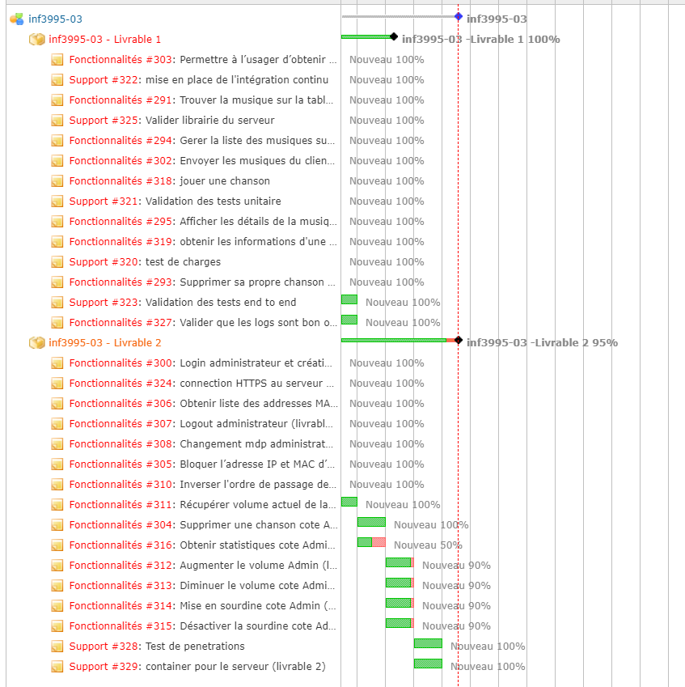
Gestion de projet
Outil de planification et livrables :
Figure 3 : Vue sur le calendrier du projet avec les livrables

Slide 12
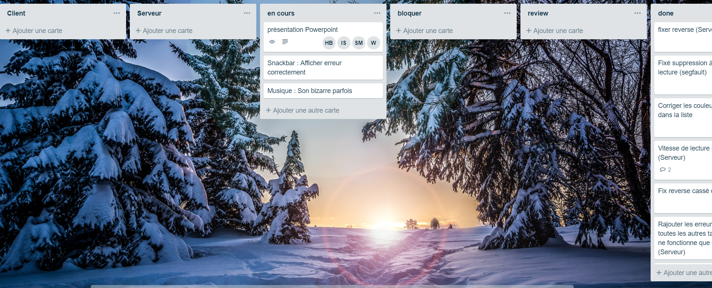
Gestion de projet
Outil de gestion de tâches :
Figure 4 : Gestion des tâches avec Trello

Slide 13
Architecture du client Android
Déroulement de l’application
Modèle – Vue - Contrôleur
Composants
Services

Slide 14
Architecture du client Android
Déroulement de l’application :
Mise à jour des données
Rendu de l’affichage
Action de l’utilisateur

Slide 15
Architecture du client Android
MVC (Modèle – Vue – Contrôleur )
Vue
Login.xml
liste_music.xml
Modèle
Utilisateur.java
Music.java
Informer d’une action de l’utilisateur
Interagir avec les données
Mettre à jour l’affichage de la vue
Contrôleur
Activité.java
Composant.java

Slide 16
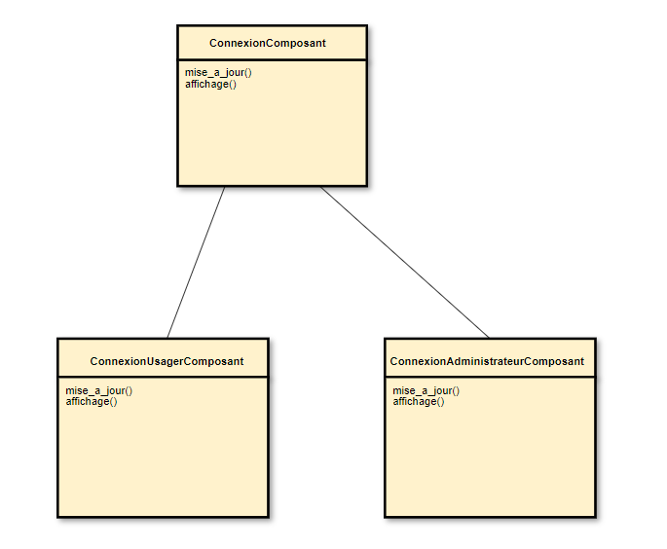
Architecture du client Android
Les composants
Figure 5 : Exemple de composant avec l’architecture de l’activité de connexion à l’application

Slide 17
Conception du client Android
Les services :
Composant
Service
Démarrer
Processus
Démarrer le service

Slide 18
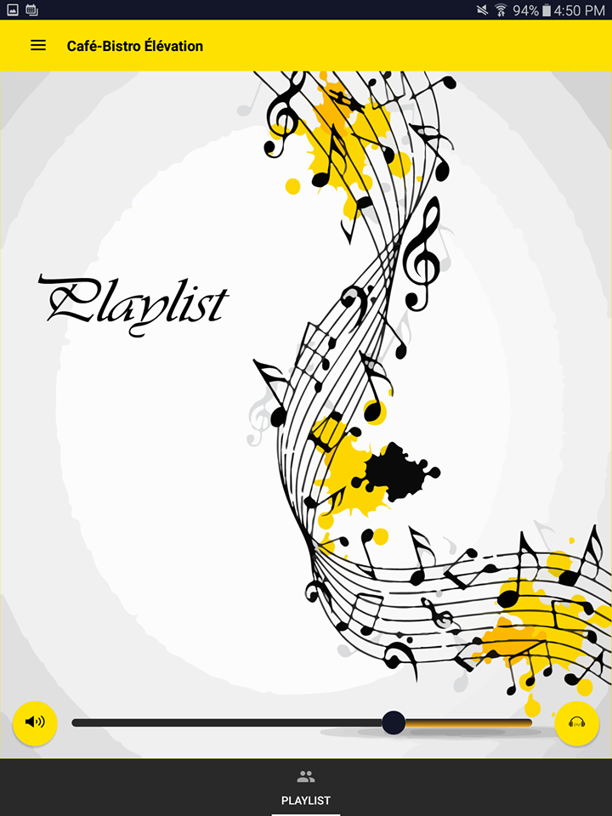
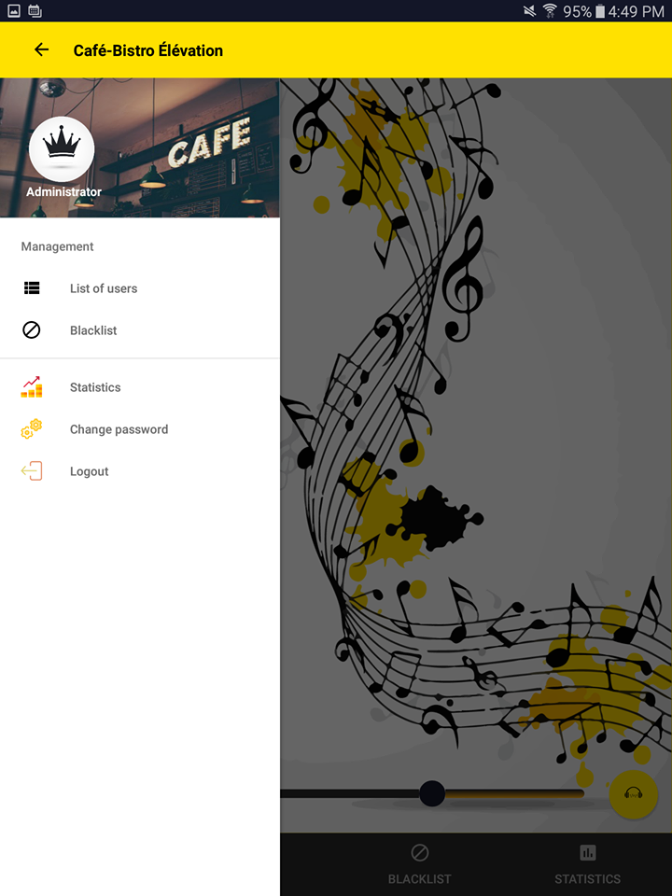
Choix d’interface client
Figure 6 : Liste des musiques pour l’administrateur
Figure 7 : Menu de navigation

Slide 19
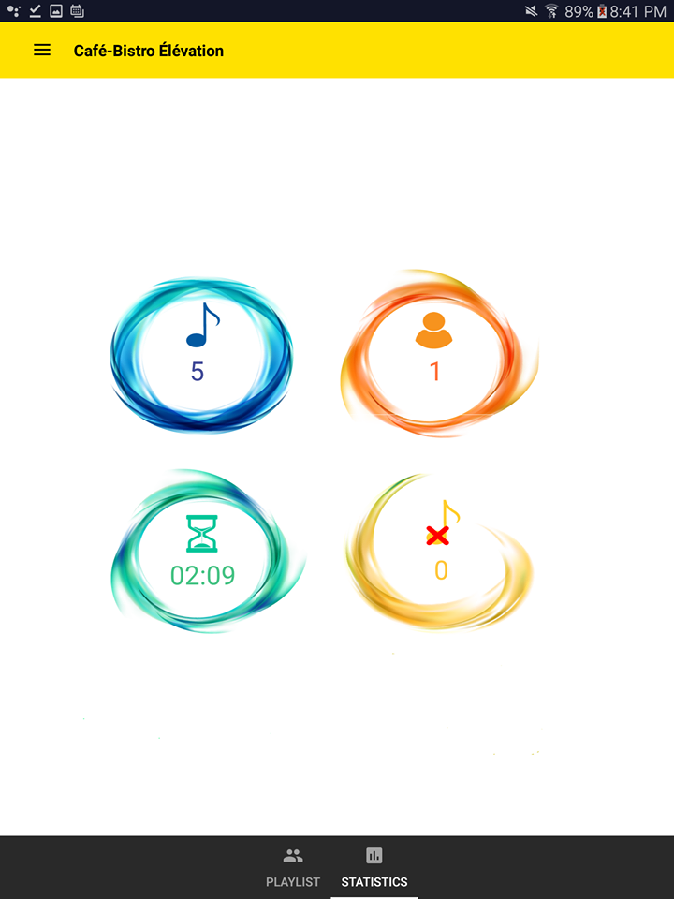
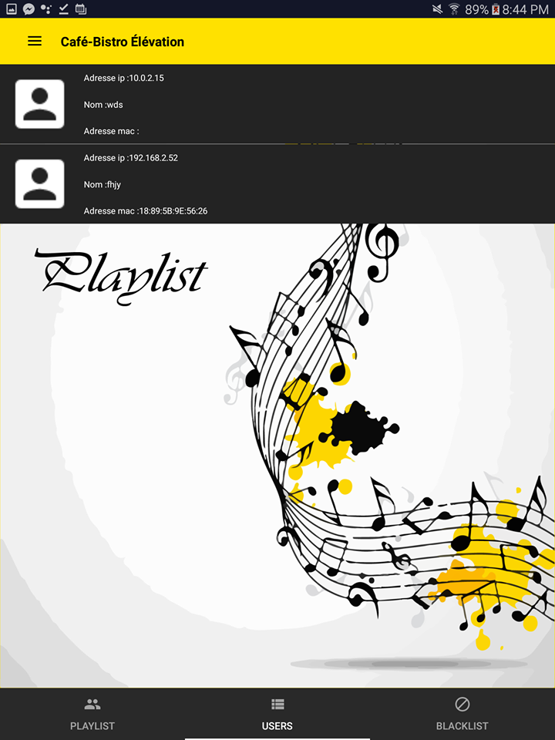
Choix d’interface client
Figure 8 : Statistiques
Figure 9 : Liste des usagers bannis

Slide 20
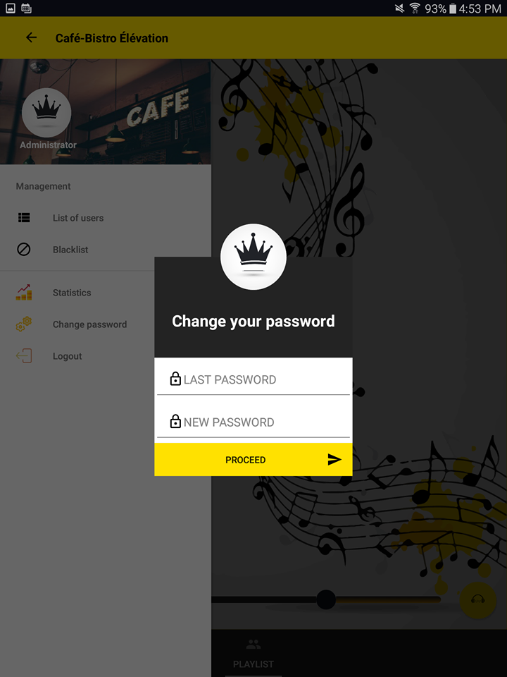
Choix d’interface client
Figure 10 : Changement de mot de passe

Slide 21
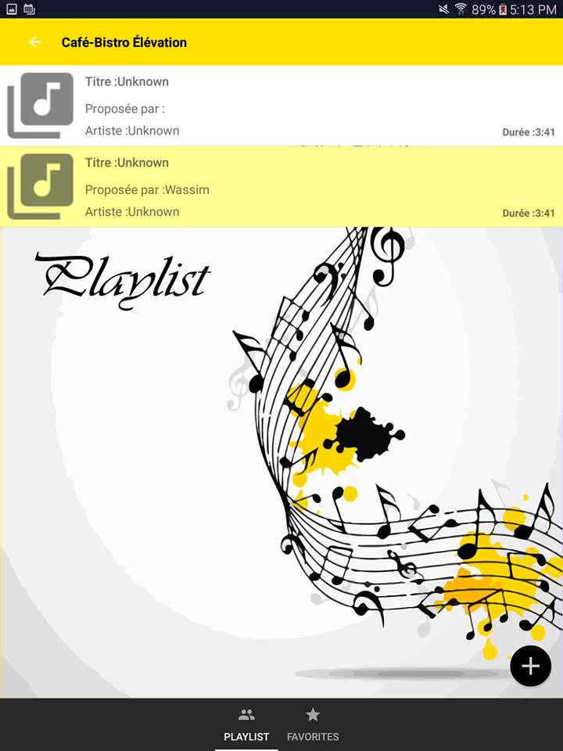
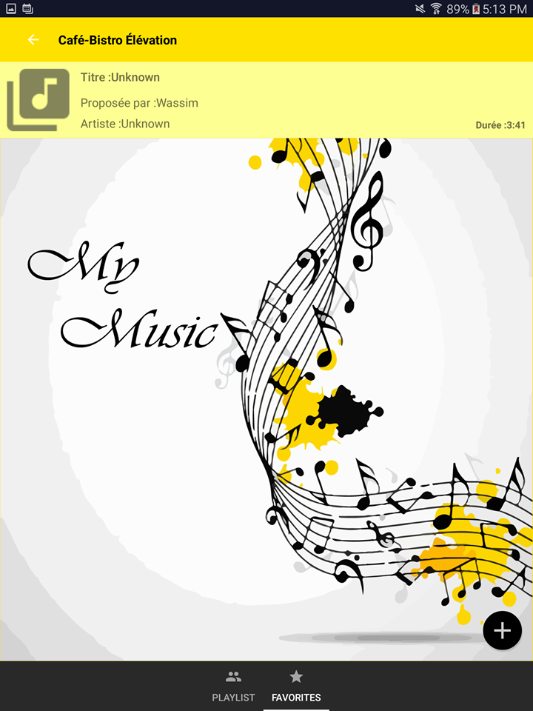
Choix d’interface client
Figure 11 : Liste de toutes les musiques
Figure 12 : Liste des musiques de l’usager

Slide 22
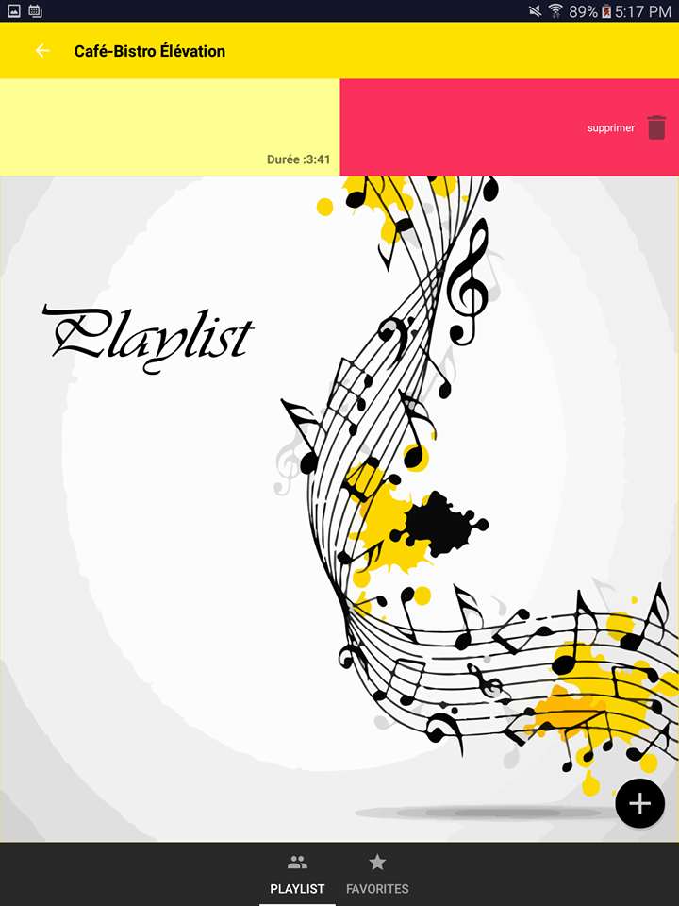
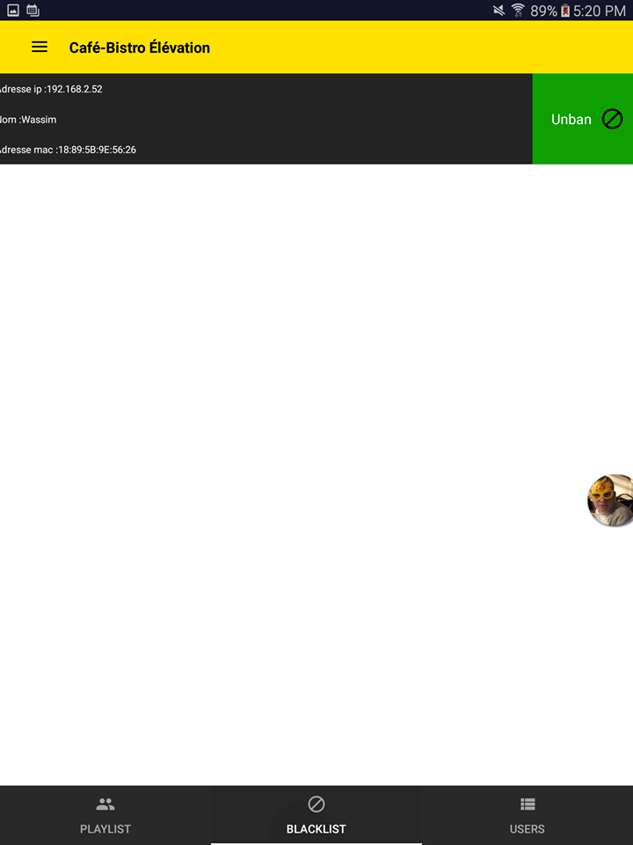
Choix d’interface client
Figure 13 : Suppression d’une chanson (usager)
Figure 14 : On retire l’usager de la liste noire

Slide 23
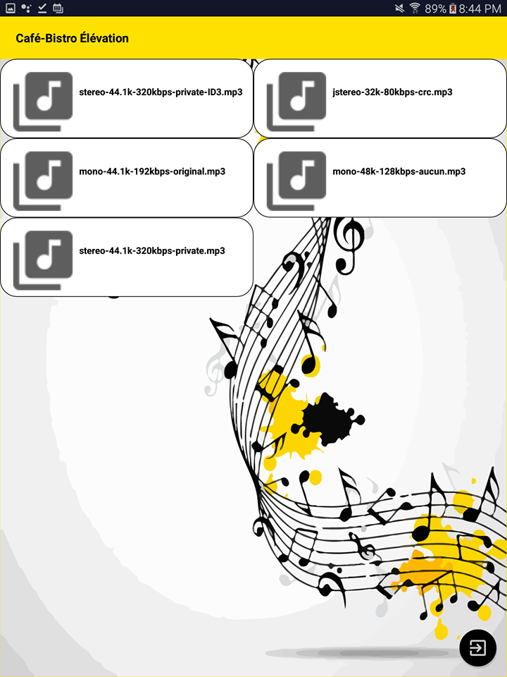
Choix d’interface client
Figure 15 : Explorateur de musiques

Slide 24
Choix des technologies du côté client
Java contre Kotlin
Volley contre OkHttp
Encodeur de musique en Base64

Slide 25
Architecture du serveur
Architecture multiprocessus
Fichiers de configuration
Métadonnées
Réception et traitement des requêtes REST
Gestion des erreurs

Slide 26
Architecture du serveur
Multiprocessus :
Serveur
Processus 1
Processus 2
Processus 3
Processus 4

Slide 27
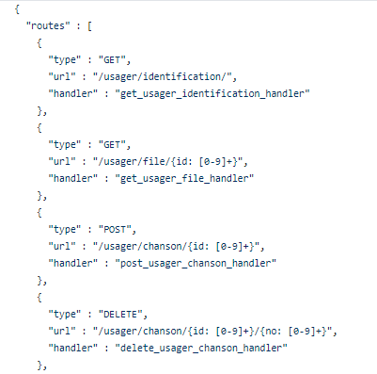
Architecture du serveur
Fichier de configuration :
Figure 16 : Dispersement des requêtes reçues par le serveur entre plusieurs processus

Slide 28
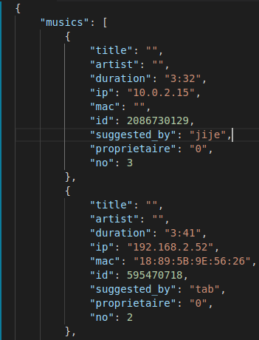
Architecture du serveur
Métadonnées :
Figure 17 : Fragment de fichier métadonnées utilisé pour la gestion des musiques

Slide 29
Architecture du serveur
Réception et traitement des requêtes REST :
Serveur
Répartiteur de musiques
Répartiteur d’utilisateurs
Répartiteur de statistiques
Gestionnaire de musiques
Gestionnaire d’utilisateurs
Gestionnaire de statistiques

Slide 30
Architecture du serveur
Gestion des erreurs :
Serveur
Client
Répartiteur de musique
processus
Gestionnaire de musique

Slide 31
Choix des technologies du côté serveur
Libmad : lecture de musique
Alsa : gestion du son et volume
RapidJson : lecture et écriture des fichiers de métadonnées
Restbed : requêtes HTTP et HTTPS
Libtag : décodage des entêtes ID3 des musiques

Slide 32
Connaissances acquises
Android et serveur à la fois
Gestion de projet → échéances, compromis avec les cours
Pousser les connaissances en C++

Slide 33
Améliorations possibles
Instaurer des ‘sockets’ pour la communication client-serveur
Ajouter plateforme de diffusion vidéo
Adapter l’application à n’importe quelle sortie audio présente dans le café-bistro

